Slide 1

Computer Science во Frontend
Процессор и память. Адресация памяти и разрядность процессора. Кэш-память.

Slide 2
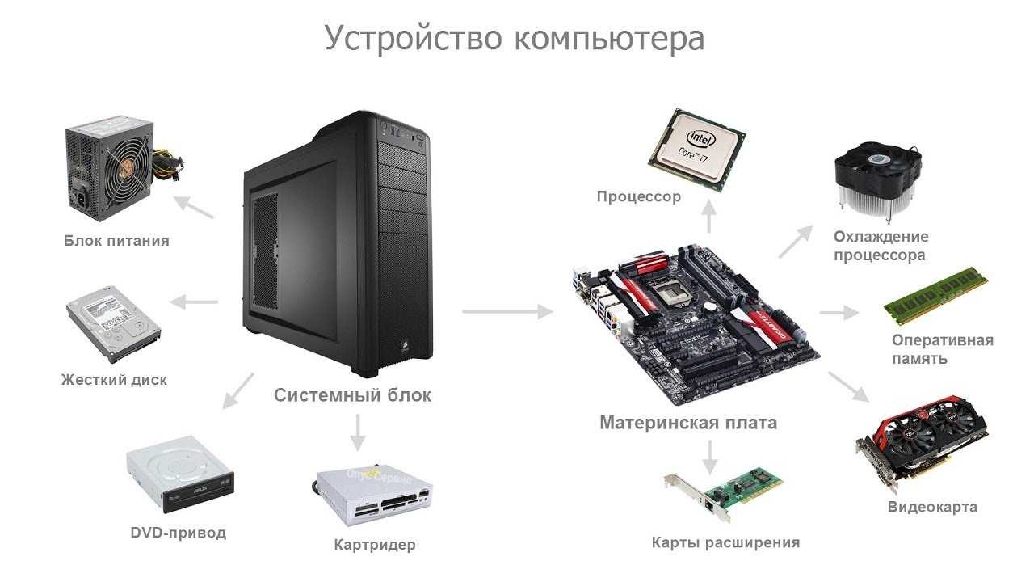
Из чего состоит компьютер

Slide 3

Из чего состоит процессор
Сейчас процессор – это комплексное устройство
Арифметико-Логическое Устройство (АЛУ)
Устройство Управление (УУ)
Регистры
Кэш-память
Шины данных
Встроенная графика
Ядра машинного обучения
И т.д.

Slide 4

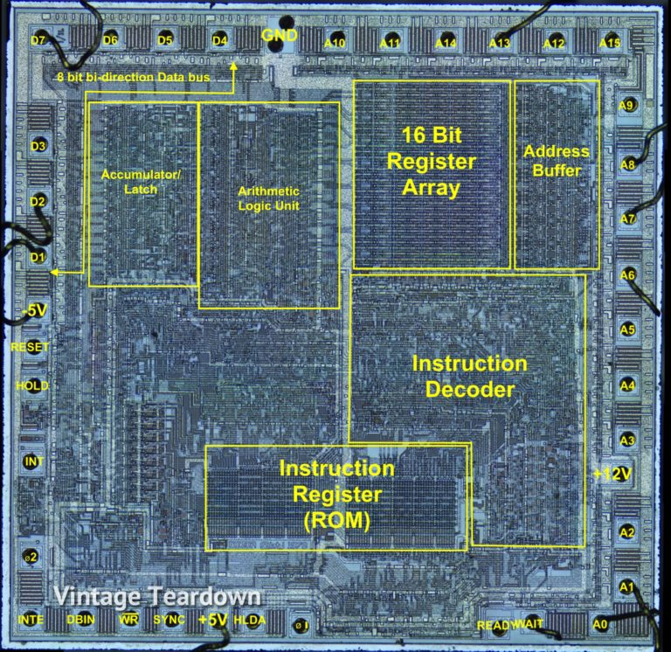
Из чего состоит процессор

Slide 5
Архитектуры процессоров
CISC (x86)
RISC (ARM)
MISC
VLIW
…

Slide 6
Что такое ядра процессора
Физический блок, который находится внутри процессора и атомарно выполняет свои инструкции
Чем больше ядер, тем быстрее процессор может работать (из-за параллельности)
Есть еще виртуальные ядра…

Slide 7
Процессор выполняет инструкции
Но ему нужно знать что за инструкцию надо выполнить
И для каких данных это нужно сделать
Значит процессору нужна своя оперативная память
Такая память называется регистрами
Регистры бывают специального и общего назначения

Slide 8
Подробнее про регистры
У каждого ядра свой набор регистров
Регистры работают с одной частотой с АЛУ
Размер регистра определяет разрядность процессора
Размер должен быть кратен двум
Размер регистра определяет максимальный объем информации, которая может быть обработана единовременно ядром процессора
Машинное слово

Slide 9
Так, ничего не понятно с размерами
Все кодируется в бинарный вид
В 8-ми битах можно закодировать число не более 255
В 16-ти битах не было 2 ^ 16
Если размер регистра 2 ^ 16, то максимальное число, загруженное в регистр не может превышать 64 KiB

Slide 10
Проблема регистров
Регистры могут хранить очень небольшой объем памяти
У каждого ядра свой набор регистров
Как шарить память между ядрами?

Slide 11

Нужно больше памяти

Slide 12
Память компьютера
Зависит от физическое реализации
Энергозависимая и энергонезависимая
Объём
Скорость чтения/записи
Ресурс записи
Срок хранения
Универсальной памяти нет
Нужно комбинировать

Slide 13
Виды памяти
Оперативная (DRAM, быстрая и энергозависимая)
Кэш (SRAM, очень быстрая оперативная память)
Внешняя (медленная и энергонезависимая*)

Slide 14
Особенность оперативной памяти
Отдельное от процессора устройство*
Работает сильно быстрее ПЗУ

Slide 15

А как процессор работает с ОЗУ?

Slide 16
Память – это огромный массив
Каждая ячейка имеет размер 1 байт
Размер байта, как правило, 8 бит
Но не должен превышать машинное слово
Размер машинного слова должен быть кратен размеру байта
Минимальный размер информации, который может обработать процессор
У каждой ячейки есть индекс
Процессор может обратиться к ячейке по определенному индексу
Для этого есть специальные регистры
Чтобы обратится к конкретному биту внутри байта нужно использовать побитовые операции

Slide 17
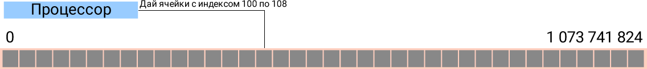
Память – это огромный массив

Slide 18
Сколько памяти может поддержать процессор?
Память – это массив, значит последняя ячейка хранится по индексу «длина массива - 1»
ОЗУ – это отдельное от процессора устройство
Данные из ОЗУ в процессор и наоборот поступают через шину данных
А адресация происходит через шину адреса
Шины на электротехническом уровне это набор металлических линий, каждая из которых способна переносить бит данных
Максимально возможное количество памяти зависит от размера шины адреса

Slide 19
Размер регистра и размер шины данных и адреса
Как правило шина данных равна размеру регистра
Т.е. за раз можно передать необходимую информацию для полного заполнения регистра
А вот адресная шина как правило отличается
В 8086 размер адресной шины 20 бит, а размер регистра и шины данных 16
В современных процессорах на базе архитектуры x86 размер адресной шины не превышает 48 бит
Что эквивалентно поддержке 256 терабайт памяти

Slide 20


Slide 21
Ладно-ладно
Главное поймите, что ОЗУ – это отдельное устройство
Данные из ОЗУ и в процессор и обратно идут через специальные шины
С точки зрения процессора ОЗУ – это массив, а значит адрес каждой ячейки памяти – просто индекс
А обращение к конкретной ячейке идет через шину адреса
И если индекс ячейки памяти «не влезает» в шину адреса, то эта память недоступна процессору

Slide 22

Но есть нюанс

Slide 23
Память и процессор
Процессор работает очень быстро
Процессор загружает данные из памяти
Загрузка данных из памяти работает медленней
Процессор простаивает

Slide 24
Кэширование
Одна из важнейших оптимизаций
Сохраняем данные или вычисления в более быстрой памяти
Нам нужна новая память, более быстрая чем ОЗУ

Slide 25
Кэш-память
Многие устройства имеют сверхбыструю память для кэширования
Процессор не исключение

Slide 26
Особенность кэш-памяти
Находится близко к АЛУ
Чем ближе, тем быстрее работает
Другой физический принцип реализации
Может разделяться между ядрами
Обычно состоит из уровней
Небольшой объем по сравнению с DRAM

Slide 27
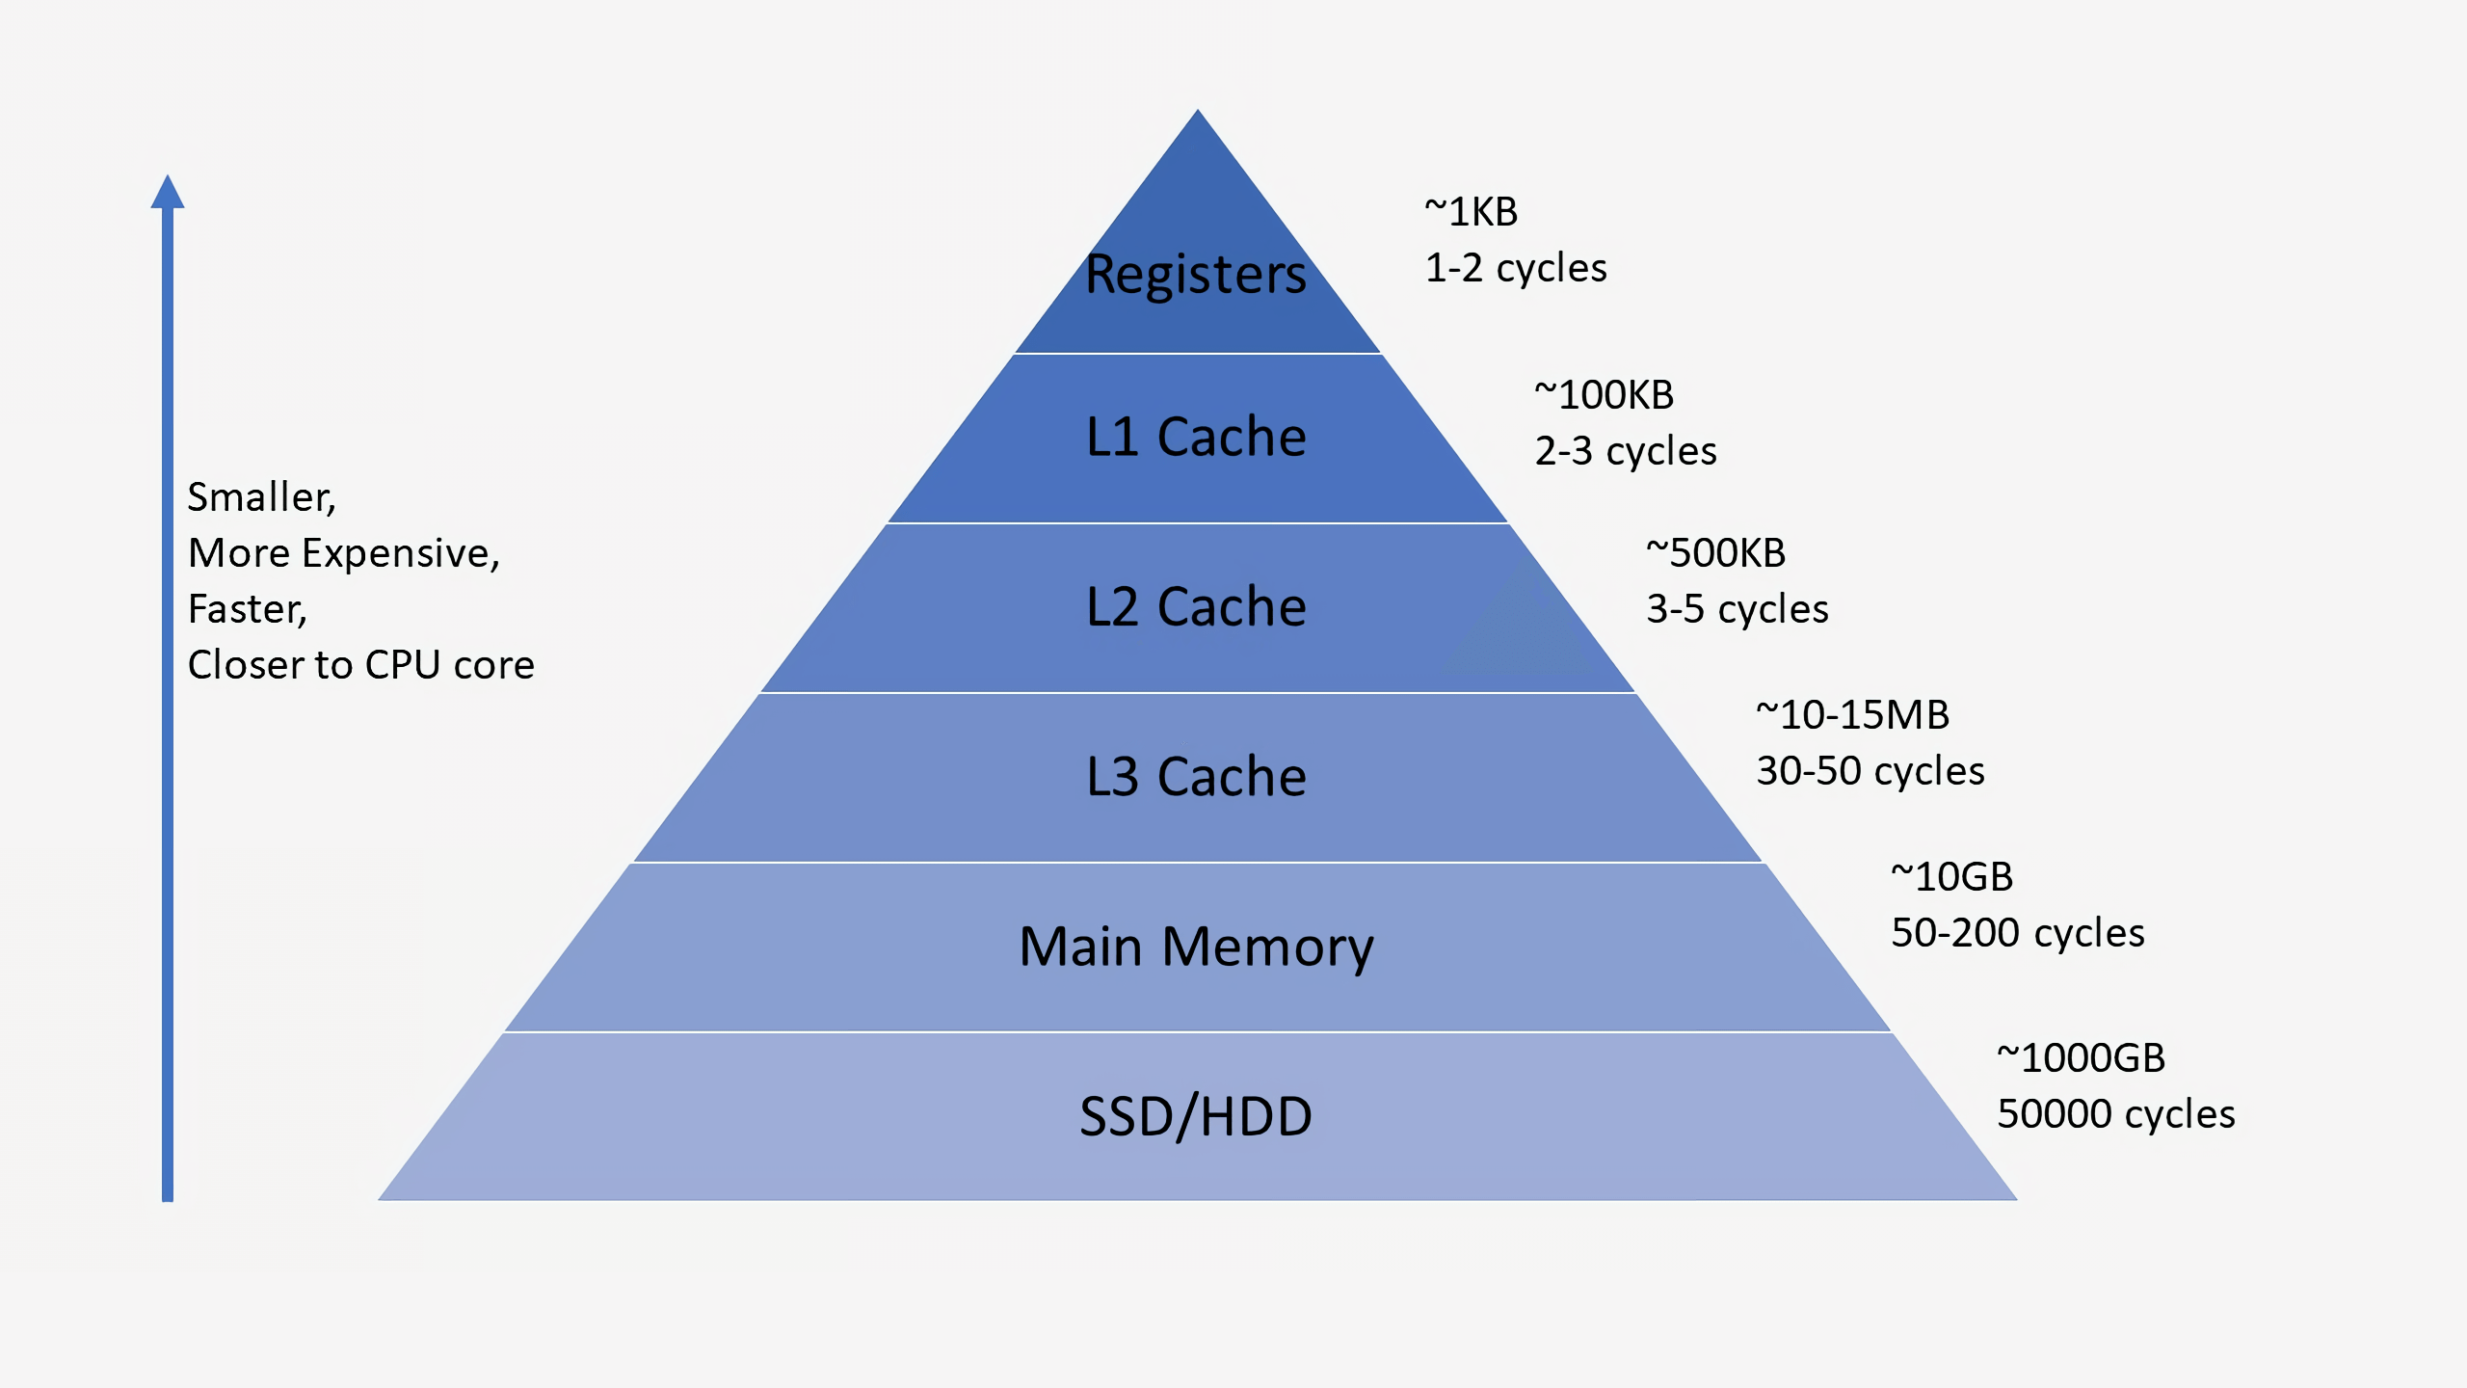
Память и процессор

Slide 28
Кэш-линии
Кэш-память имеет небольшой объем
Нужно синхронизировать данные с обычной памятью
Выгоднее хранить группы-ячеек, чтобы не хранить адрес каждой ячейки
Загружаем нужную ячейку памяти и её «окрестность»
В x86 размер такой линии 64 байта

Slide 29
В чём соль?
Если данные лежат в основной памяти рядом
То они и в кэше-будут рядом
Запомните это!

Slide 30
Алгоритмическая сложность и доступ к данным
Алгоритм с более высокой сложностью, но более эффективным кэшом может быть лучше на практике
Всегда держите это в голове
Кэширование – это одна из самых важных оптимизаций

Slide 31
Много ядер
У разных ядер есть общий кэш
Если они будут работать с одними данными, то придется делать синхронизацию
Самый лучший паттерн – не иметь общей памяти

Slide 32
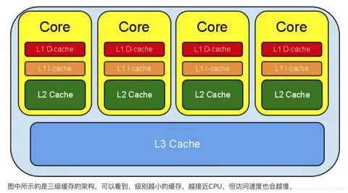
Много ядер

Slide 33
Подведем итог
Процессору, чтобы выполнять инструкции над данными нужна своя память – регистры
В регистрах много не сохранишь, поэтому нужна еще память
Оперативная память – это огромный массив
Размер ячейки 1 байт
Пока память из ОЗУ идет в процессор, тот простаивает
Поэтому у процессора есть кэш память, которая работает сильно быстрее
Кэш состоит из «линий»
Если данные в памяти стоят рядышком, то и в кэше они будут рядом
Эффективное кэширование – важнейшая оптимизация!

Slide 34
Спасибо!

